Slide 1
Doa Penjagaan Misi
Allah Bapa Surgawi yang mahakuasa dan maha mengetahui, terima kasih untuk memakai misionari kami, Kathy, yang melayani di Osaka Timur, bekerjasama dengan Paderi Gereja Kristian Elim di Jepun. Kami berdoa agar Bapa Surgawi menguatkan gereja untuk lebih berhasil dalam strategi penginjilan pada tahun yang baru ini. Saudara dan saudari di
1/2

Slide 2
Doa Penjagaan Misi
Jepun akan teguh dalam iman dan kesaksian mereka. Kami mohon Bapa Surgawi khususnya memberkati orang-orang tua dalam gereja, berikan mereka kesihatan untuk terus membina generasi muda dalam gereja. Semoga Roh Kudus memenuhi Kathy agar dia disembuhkan daripada penyakit asma dan tiroid. Dalam nama Tuhan Yesus Kristus, Amin.
2/2

Slide 3
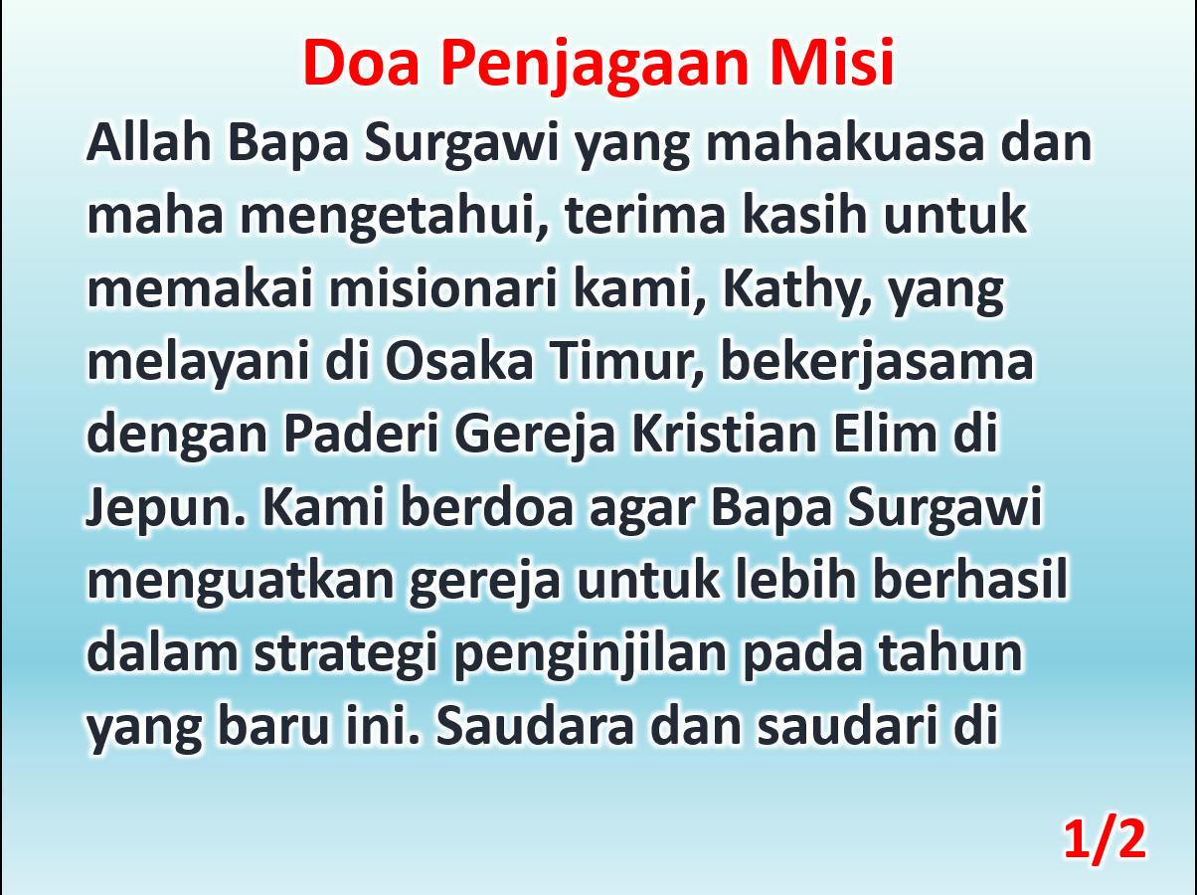

Slide 4
